Slide 1
Radošuma un improvizācijas metožu pielietojums nometnēs

Slide 2
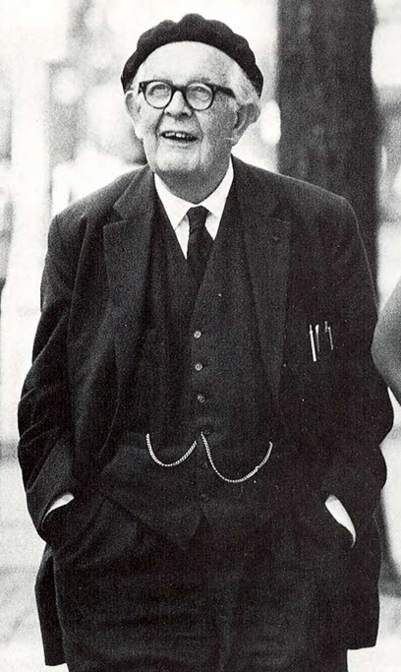
Radošuma nozīme Izglītības galvenais mērķis ir izveidot cilvēkus, kuri spēj paveikt kaut ko jaunu, nevis tikai atkārtot to, ko darījušas iepriekšējās paaudzes, - radošus cilvēkus, kuri spēj izgudrot un atklāt. Žans Piažē
Lai kāds arī būtu mākslīgais intelekts, tas nespēj risināt radošas problēmas. Konstruēšana, tāpat kā glezniecība un dzeja, ir radošs process un, lai to varētu īstenot, ir jātrenē smadzenes.
LMT prezidents Juris Binde

Slide 3
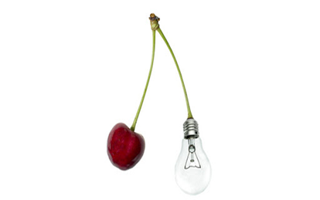
Radošuma nozīme nometnē
Radošuma “muskuli” var uztrenēt!
Kreativitāte (no latīņu val. – creatio – radīšana) cilvēka radošās spējas.
Kam? -Komandai- no sētnieka līdz nometnes vadībai
-Nometnes dalībniekiem, jo nometne ir tā unikālā vieta, kur var mācīt visu, kas dzīvei noderīgs, bet nav iekļauts mācību programmu gudrībās, prasmēs un iemaņās.
Radošuma bende smadzeņu vētrā- ja nav īstas tēmas vai virziena. «Nu, izdomājiet kaut ko!» nogalina jebkuru kreativitāti
Kad?
-Sagatavosanās posmā
-Norises laika improvizācijās un alternatīvās
-Pēcnometnes aktivitātēs
Kur? It visā! Pārdomājot drošību, bet…piebremzējot dokumentos un noteikumos:0)))
Notes:
Kur man noderējis? Ik uz soļa, nometņu leģendās,projektos,andragoģijas lekcijās, kultūras pasākumu scenārijos, video filmām, sižetiem,klipiem, multenēm, domu restartam…
Uzdevums: Novērtējiet čatā savu radošumu no 1-10

Slide 4
Radošuma motivācijas nozīme
-Komandas motivēšana atļauties vairāk kā ierasts. Noskaņa un ētiskā uzticība kolēģiem ir ļoti svarīgi faktori.Tikai savstarpēji uzticoties būs radoša komanda!
-Vai es eju dziļumā? Neaizspēlēties…
-Maksimāli jāiesaista dalībniekus idejas radīšanā, realizācijā, ļaujot pašiem pienemt lēmumus, izpausties, dodot izvēles un interaktīvās darbības iespējas.Tas attiecināms gan uz komandu, gan uz nometnes dalībniekiem.
- Ļaujiet plūkt laurus- ka kolēģim , ka bērnam dzimusi tā ideja…
-Pieradiniet! Sāciet ar sīkumiem, paeksperimentējiet ar sajūtām, noskaņu.

Slide 5
Zemapziņas izmantošana
Par radošumu ļoti lielā mērā atbildīga tieši zemapziņa !!!
Zemapziņas procesi un dažādi stimuli katru dienu ietekmē to, kā uztveram savas attiecības ar ģimeni, draugiem un darbabiedriem, kā arī veidojam karjeru, iepērkamies veikalā, balsojam vēlēšanās un izturamies pret apkārtējiem. Pilnvērtīga to izpratne ir katra lielākais izaicinājums. Kā izprast prāta darbību, pieņemt izsvērtus un pamatotus lēmumus un šķietami nemanāmiem ārējās vides faktoriem neļaut ietekmēt domu procesu. Kā tos izmantot savā labā un kļūt radošākiem.
Pilināšanas metode…
Kā to pamodināt, uzurdīt? (ieklausīšanās, ļaušanās, uzticēšanās intuīcijai, ieradums)
Zemapziņai nepieciešams laiks un uzskaitvedis !
Notes:
Uzdevums: Nedarām neko….Nav, bez….)

Slide 6
Iztēles aktualitāte mūsdienu izglītības sistēmā
Nometne ir izcila vieta iztēles bagātināšanai, iztēles treniņiem!
Iztēles impulsi nāk no pieredzes
- redzētā
- dzirdētā
- sataustītā
- sagaršotā
- sasmaržotā vai saostā
Manuprāt, nometnes uzdevums ļaut sataustīt neierasto, sadzirdēt nedzirdēto, saredzēt neredzēto un neredzamo, sasmaržot un saost, sagaršot un pieņemt ko jaunu. Vienā vārda SAJUST ko citādāku!
Nometnē ne visu vajag noformēt, iekārtot, vizualizēt, trūkstošais var trenēt iztēli..
Arī sporta nometnē? Jā, tieši tajās iekļaujot visus šos elementus sporta rezultāti būs tikai labāki. Nevar sasniegt rezultātu, ko neesi iztēlojies! Atpūta ir dažādībā!
Notes:
10:30-10:45 Pauze

Slide 7
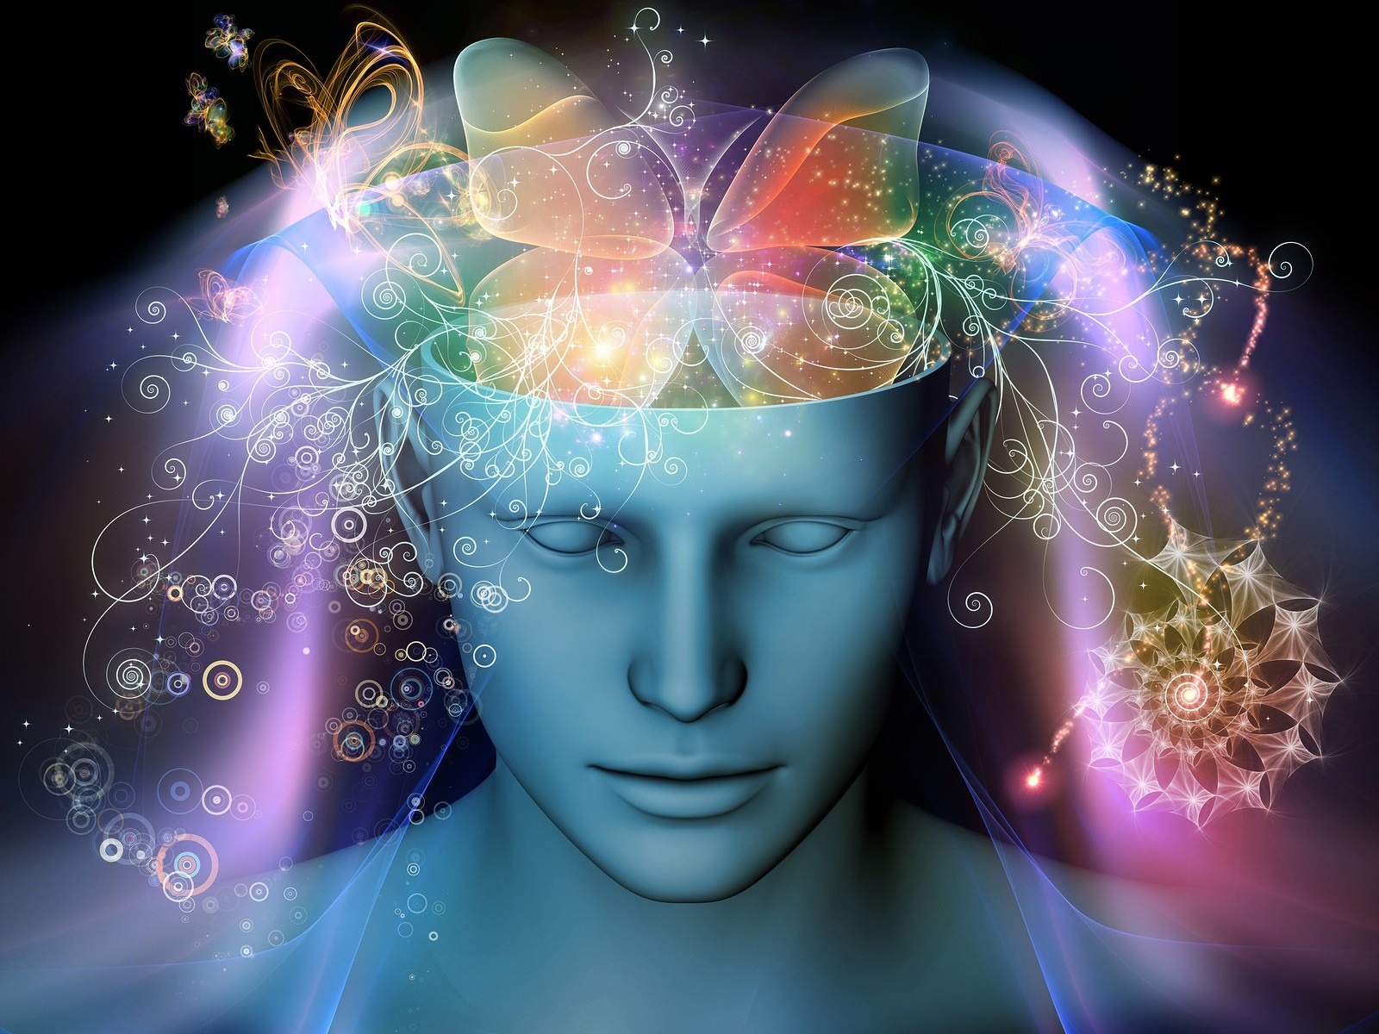
Špikeri radošuma pamodināšanai_1
Spēles ar vārdiem:
- Izceļot kādu daļu.(LIELdiena, PAsākums, NoTIKUMS,PULKstenis,KakTUSIŅŠ, IE(L)ūgums)
- Sadalot vārdu vai mainot vietām daļas (Pasaka,asaka,saka,aka,ka,a,)
- Veidojot salikteņus (Zaļduna, Nostpirkstis, antidigits)
- Vārdu spēles, var arī ar kļūdu (salietējieties un saliedējietes- (ar kļūdu)
- Jaunvārdi (pilnmutīgs, ģitaruguņošana, čatā ierakstam savu jaunvārdu
- Citvārdi( aidze, sidlu,atina,sraprak)
- Spoguļvārdi
Grāmatas, dzejas atvēršana uz «dullo»
«Pelēkā akmens stāsti»
Sajukšana vai Tradicionālais netradicionālā laikā vai vietā (ziemnīca) .
Reklāmas, šovi,teikas, pasakas vai filmas, mīts, bībeles stāsts, vēsturisks notikums, politiskas norises
Lielas lietas pielāgojot mazai nosvinēšanai (pikets, salūtiņš, lāpu gājieniņš,kongress, vēlēšanas, pilsonības piešķiršana, ļaunuma bēres, neveiksmju krematorijs . )
Cikls (mūžs, gadalaiki, mēneši, nedēļas, stundas)
Ceļojums ( arī laikā kā retrospekcija, telpā(pagultes noslēpums) , mehānismā, organismā)
Rāmis un pretī esošie vārdi
Notes:
https://docs.google.com/spreadsheets/d/1Me2LwP9pOOk_3TM4K9YFKG_dLkfd4b4UDmO0GWV1pBM/edit#gid=0
https://docs.google.com/spreadsheets/d/1y1Xl8OfJSluRE3vOW3M5txkggH6yEG5KLjlnZXCak1E/edit#gid=0
https://docs.google.com/spreadsheets/d/1Yz1wfY3X8ns8-oSy5LYbgrI7MYM36JFsN6Vtu71DrYQ/edit#gid=0
https://docs.google.com/spreadsheets/d/18n5CpJ0c9qPcWdUvNv8EjwVrCbWfOwcELcSM0-gvLiM/edit#gid=0
https://docs.google.com/spreadsheets/d/1oJF6UZZTtOm0kZTXBD_3NfKcNr376bBdyvZC_lgNVng/edit#gid=0

Slide 8
Špikeri radošuma pamodināšanai_2
Skaņa kā arhetips( mūzika, no klusuma līdz kliedzienam, sirdspuksts, gailis vai citu dzīvnieku valoda, dabas skaņas) (izkustēšanās ar rūķu kori)
Pretdarbība. Atbrīvošana vai atbrīvošanās
Zīmes, simboli, burti,smaidiņi, cipari
Kā būtu, ja nebūtu…(elektrība,pieredze, dzeramais ūdens, gaisma, telefons,maņas, bet loti delikāti)
Gadījuma izmantošana( kaimiņos slavenību koncerts, viesis un ekonomika, salūts, velēšanas...)
Defektu par efektu! (Arī noformējumā-koncentrēšana, smarža vai smaka…) Draudzes deja?
Nebaidīšanos veco, aizmirsto pasniegt kā jauno un savu, bet, respektējot pirmsavotu (jaunā strāva)
Tēlu maģija, kā tā izmaina uzvedību. Palīgelementi, aksesuāri kā palīgi(kronis uz vilnas zeķes)
Tēlu veidošana - netradicionāla (elki,šamaņi, caurums, slinkums, tautumeitas- vainagmeitas, pielīdēji)
Ne vienmēr pārģērbšanās un grimmēšanās- balts krekls vai spalva aiz auss, uzlīmes un aksesuāri
Iejūtoties tēlos nozīmīgi sekot līdz, lai tēli netiek atrādīti, bet tiek sajusti caur konkrētiem dzīvesstāstiem, vidi un laiku.
Notes:
Uzdevums čatā : izdomāt jaunvārdu un tam atbilstošu pasākuma , nometnes tematisko karkasu.

Slide 9
Improvizētās spēles-Pamatvērtības+situācija Improvizācija ir kā garainis, kas veicina vārīšanos…zemestrīce puķupodā.
Improvizēti stāsti :
Kas caurvij visu nometni
Stāsti vienai dienai
Stāsts kā spēle ( pasaka/stāsts žandros, mūsdienās, nākotnē, actiņas, pa vārdam, pa teikumam )
Stāsta veidošanas pamatprincipi:
Pirmstāsts
Platforma (laiks un vide)
Tēli un to fobijas(sirds-sāpes)
Pretdarbība (fobijas pārvēršas problēmā)
Intriga- notikumu attīstības gaitu veicinoša interese-noslēpums, kas atklāsies vēlāk, āķītis
Negaidītais (Te pēkšņi, kādu dienu, nez no kurienes, izrādījās)
Iespējams veidot kā atkārtošanās apli.
Problēmas sakāpināšana.Kulminācija vai konflikts
Atrisinājums ar uzvaru vai izlīgšanu, ar precībām vai….daudzpunktu..
Punkts. Aforisms.Tilts
Notes:
? Grupas darbs veidojot stāstu Uzdevums čatā : Burtu rinda

Slide 10
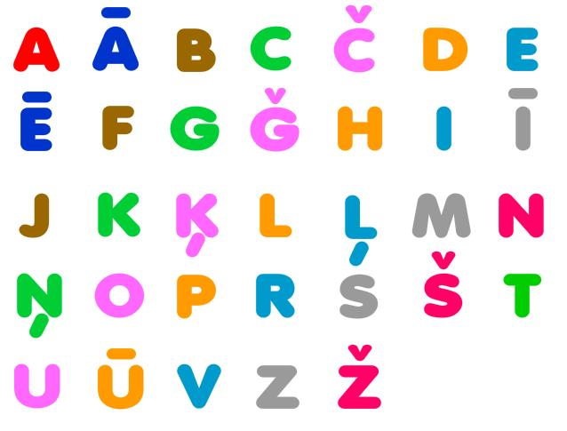
Dživrišs kā ideāla spēles metode nometnei -Svarīgākais ir emocija, intonācija, žesti, pauzes, dažādība - Visi alfabēta burti un «dialekti» - «Īsto»vārdu iestarpināšana - Burta spēles
Dživriša tehnikas:
Strīds
Slavenības
Dziesmas
Tēla valoda
Dusmu izgāšana
Dienas atskats
Atbalss
Notes:
Grupas darbs dživrišā

Slide 11
Vēl improvizācijas spēļu tehnikas
Iesildīšana un koncentrēšanās ( vardītes, rokas, lūriķi, popkorni, švieplīši, skaņa+žests)
Mēs esam priekšmetā (laiva, karuselis,skafandri, auto…)
Tēli ar fobijām (soliņš, ģimenes foto)
Iztēles veicināšana (sadzirdi klusumu, padod pūkaino,sporta līdzjutēji)
Ķermeņa valoda (diapozitīvi, lupatbumbiņkoks, ķermeņa pavasaris)
Iztaustīšana (akmeņi, māls, sūnas, auksts un karsts ūdens, dūņas, izkusis saldējums, līme, smiltis, žagari utt. )
Pāru spēles ( kopdarbs, četrrokas)
Kustību improvizācija ( draudzes deja, statujas)
Notes:
Uzdevums: Draudzes deja

Slide 12
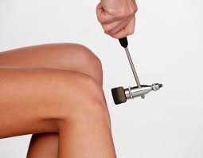
…
Plānošana vai ekspromts? Noteikti jāatstāj vieta elastīgām pārmaiņām, improvizācijai, bet viss diezin vai var būt improvizācija, plānam, karkasam jābūt. Tāpat neiztiksiet bez tehniskā plāna- kas sagatavo, ieslēdz, uzliek un novāc, kas visu sakopj.
Caurviju darbības nepieciešamība. Krelles, nevis sauja ar pērlītēm.
Ja Jūsu pasākumam, notikumam vai kam citam ir jau tradīcijas un rituāli (vingrošana vai šupļa dziesma arī ir rituāls) tad noteikti to saglabājiet, tikai izdomājiet kā sapludināt ar improvizēto, jauno.
Tehnoloģija godprātīga izmantošana. Īstā lieta, kur padomus var dot jaunie un tad iespēja tiem arī uzticēt pienākumus (telefonu, internetu,dronu,metāla detektoru:0)))
Filmējiet, vismaz fotografējiet!!!
+ Telpai/videi/ ir ļoti būtiska nozīme sajūtu veidošanā, tāpēc jau pati vietas izvēle kādai darbībai var būt radošuma veicinātājs. ( Sporta vingrinājumi virtuvē gatavojot sviestmaizes, pasaku lasīšana sēžot koku zaros vai uz kāda jumta, zīmēšana ūdenī vai pat zem ūdens, futbols ar baltu bumbu tumsā, dabas nodarbība pagrabā, skatuve bedrē, salmi uz parketa)

Slide 13
Kas palīdz tapt kopstāstiem?
PAREDZI NEPAREDZAMO!
DUBULTO DROŠĪBU!
-Platforma (laiks un vide)
-Rituāli palīdz
-Jūsu komandas pedagogu stiprās puses, iespējas vai draugi
-Jauns inventārs
-Lieta. Nejauši atrasta videi neatbilstošs priekšmets, piemēram vēstule,karte..utt.
-Pieaicinātie viesi un viņu galvenā doma
Tēli un to fobijas vai tiki. Pretdarbība (fobijas pārvēršas problēmā)
-Intriga- notikumu attīstības gaitu veicinoša interese-noslēpums, kas atklāsies vēlāk, āķītis
-Negaidītais(īsti cilvēki vai tēli, dāvanas vai uzdevumi) (Te pēkšņi, kādu dienu, nez no kurienes, izrādījās, pedagogu netradicionālā uzvedība)
-Iespējams veidot kā atkārtošanās apli.
-Problēmas sakāpināšana. Kulminācijas konflikts(Svētki,sacensības)
-Atrisinājums ar uzvaru vai izlīgšanu, ar «precībām» vai »daudzpunktu»…vai atziņu
Notes:
Uzrakstiet čatā vienu vārdu, kas raksturo mūsu kopā pavadītās stundas

